Slide 1
13 Opiskeluhyvinvointi ja stressi
Kuva: unsplash.com kuva: Agence Olloweb

Slide 2
Mitä on opiskeluhyvinvointi?
Mitä itsensä johtaminen tarkoittaa?
Milloin stressistä on hyötyä?
Minkälaisia stressin hallintakeinoja olet käyttänyt?
Kuva: unsplash.com helloimnik

Slide 3
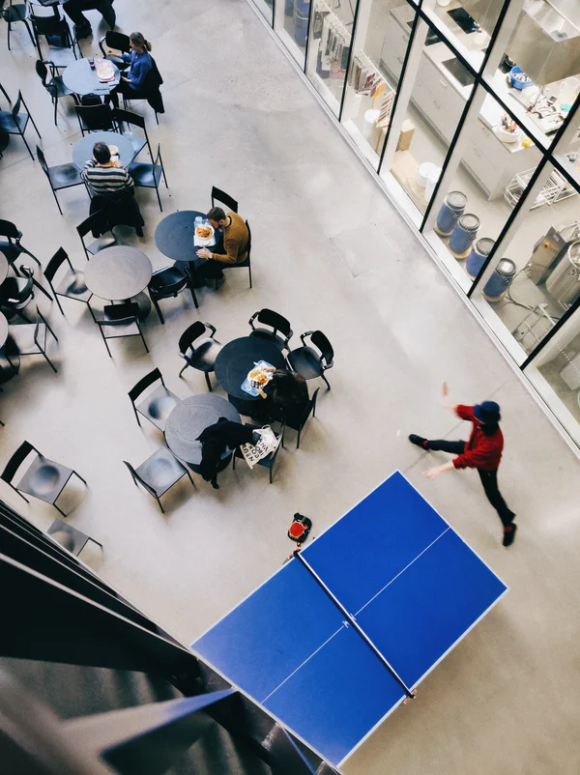
Opiskelukyky on opiskelijan työkykyä, joka vaikuttaa opintojen sujumiseen, opiskelutuloksiin sekä siihen, viihtyykö hän oppilaitoksessa.
Unsplash kuvaa: Mika Korhonen

Slide 5
Kuva: unsplash Ethan Hu

Slide 6
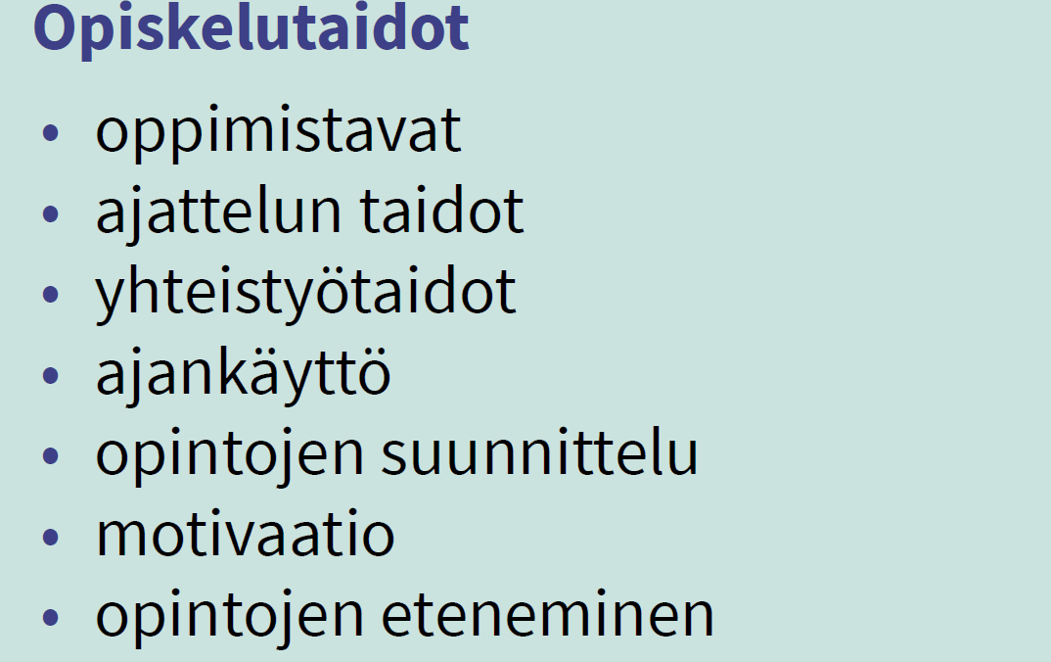

Slide 7
Arvioi
Analysoi
Vertaa
Sovella
Pohdi
Perustele
Kuva: unsplash K8
Kuva Unspalsh

Slide 8
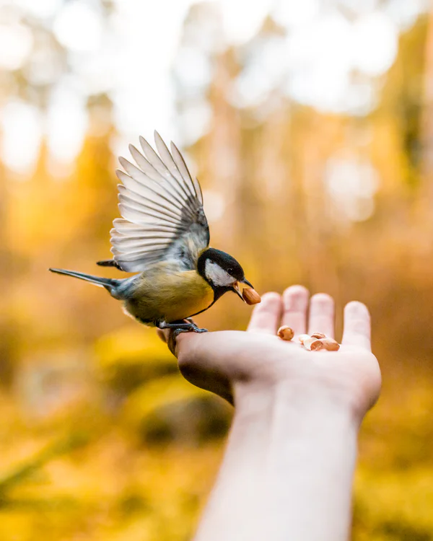
Ohjaus ja opetus
Opetuksellinen osaaminen
Yksilöllinen ohjaus
Yhteisöllinen ohjaus
Tutorointi
Kuva: unsplash Taneli Lahtinen

Slide 9
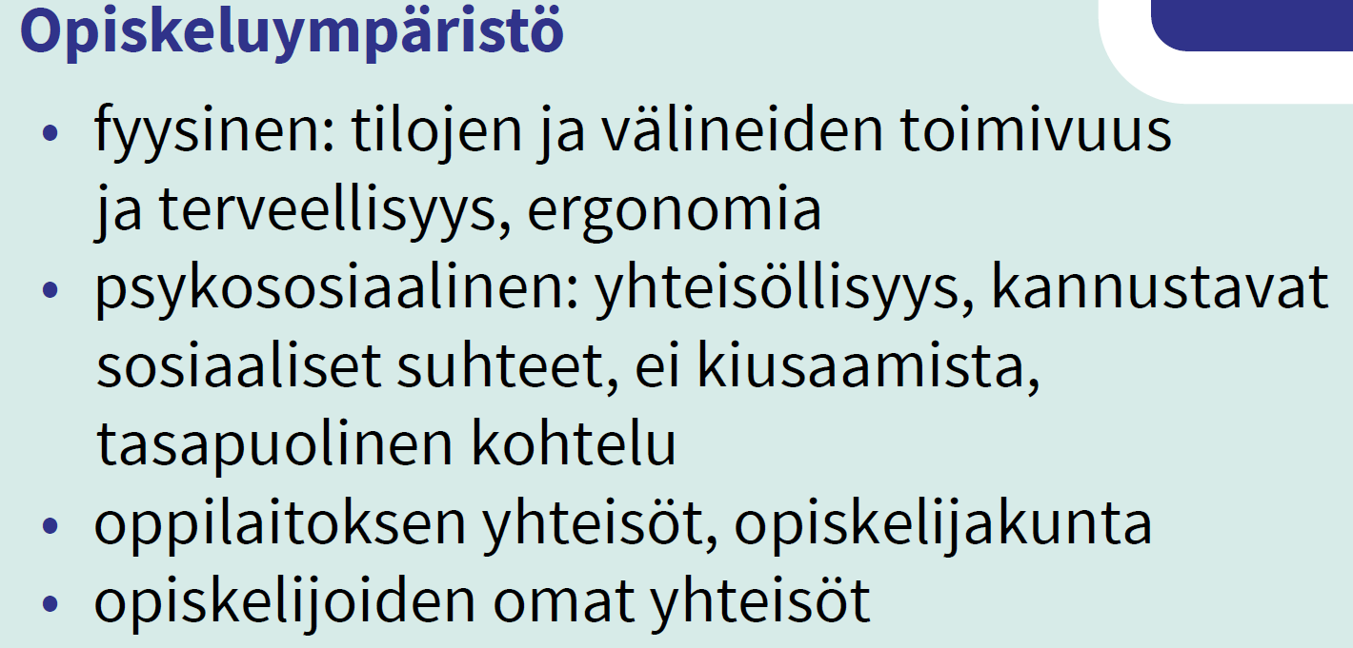

Slide 10
Itsensä johtaminen = kykyä ohjata omaa toimintaansa niin, että saa aikaiseksi itselleen ja muille merkityksellisiä asioita samalla, kun elää tasapainoista elämää.
Menestyville opiskelijoille yhteistä: sinnikkyys, taito motivoida itseä ja rohkeus tehdä opintoja koskevia valintoja.
Kuva: Unspalsh Markus Spiske

Slide 11
Eustressi= hyvää stressiä
Pitkään jatkunutta tai voimakasta stressiä
kutsutaan distressiksi.
Kuva: unsplash.com Zac Durant

Slide 12
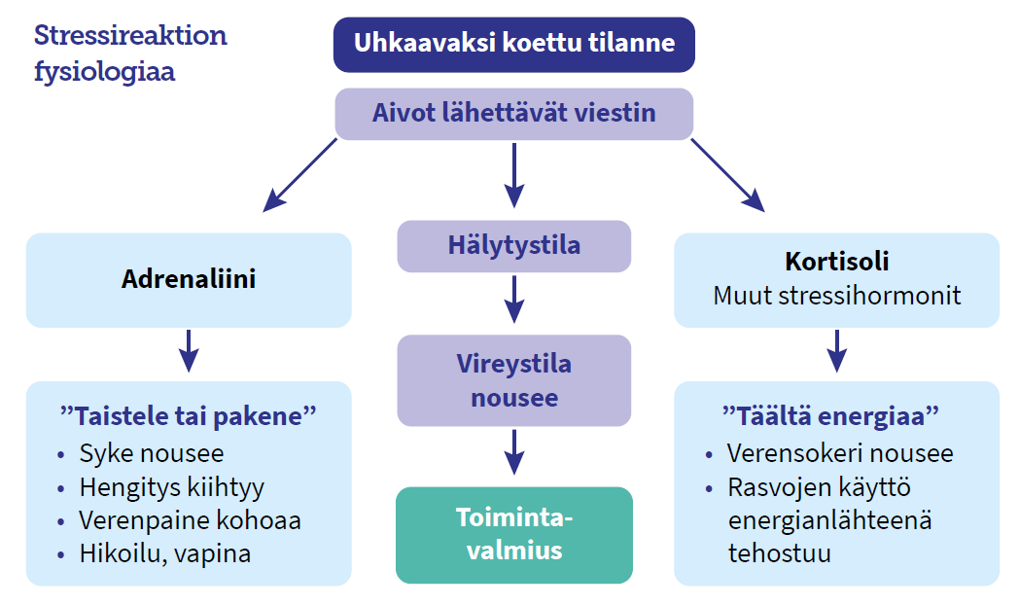

Slide 13
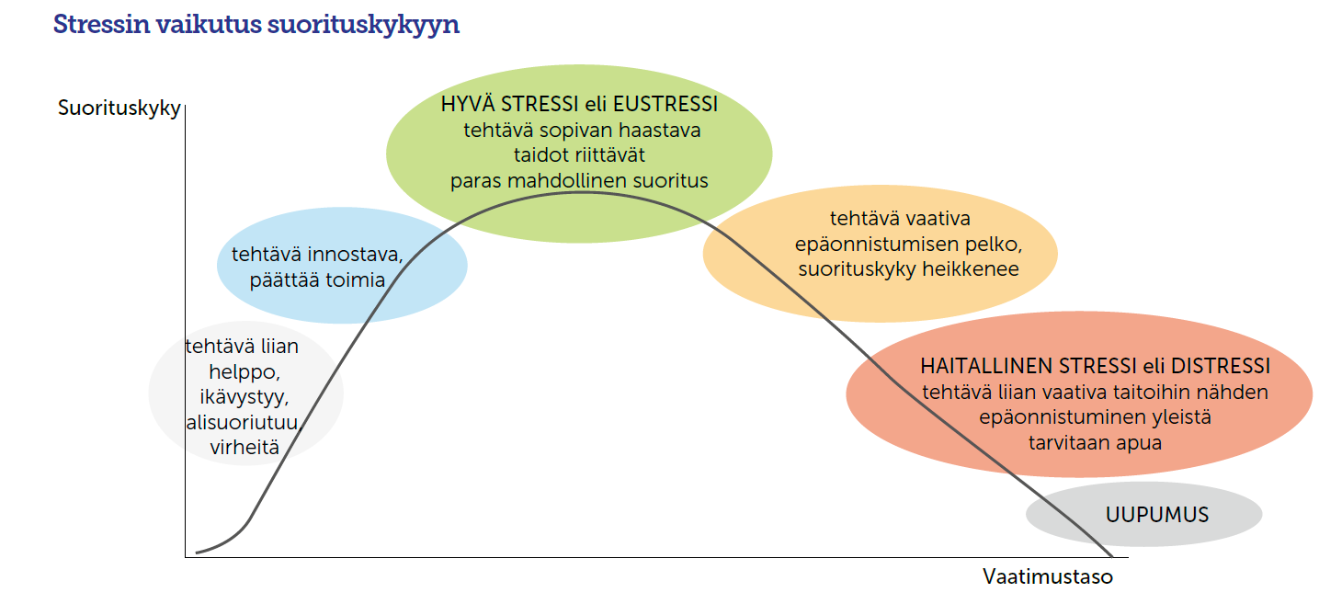

Slide 14
Stressiä vähentävät
Suunnittelu ja aikatauluttaminen
Ajankäyttö
Tavoitteiden kohtuullistaminen
Turha stressata asioista, joihin ei voi vaikuttaa
Erilaiset listat asioista
Pitääkö sanonta ”tieto lisää tuskaa” paikkansa?

Slide 15
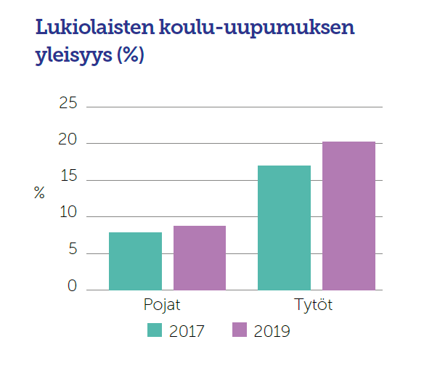

Slide 16
